Slide 1

BÁO CÁO ĐỒ ÁN GIỮA KỲ MÔN LẬP TRÌNH MẠNG

Slide 2
Đề tài 10: Xây chương trình giao diện socket client – server bằng java với giao thức TCP mã hóa và giãi mã văn bản với thuật toán mã hóa DES
Nhóm sinh viên thực hiện:
Đậu Trường Quân – N18DCCN162
Nguyễn Ngọc Phương Trinh – N18DCCN231
Nguyễn Ngọc Lâm Như – N18DCCN144
Hà Thị Mơ – N18DCCN126

Slide 3
Nội dung chính:
Yêu cầu đề tài
Lập trình TCP Socket với Java
Thuật toán mã hóa DES
Chương trình

Slide 4
1. Yêu cầu đề tài
Client:
Cho phép nhập văn bản và khóa để mã hóa văn bản trước khi gửi lên server
Trao đổi khóa với server
Nhận kết quả trả về từ server
Server
Nhận bản mã và khóa sau đó giải mã bản mã để tìm bản rõ
Sau khi giải mã chuyển tất cả bản rõ thành chữ hoa
Trả về văn bản sau khi chuyển đổi thành hoa cho client

Slide 5
2. Lập trình TCP Socket với Java
Ban đầu, phía server tạo Socket được ràng buộc với một cổng (port number) để chờ nhận yêu cầu từ phía client.
Tiếp đến phía client yêu cầu server bằng cách tạo một Socket TCP trên máy kèm với địa chỉ IP và port number của tiến tình tương ứng trên máy server. Khi client tạo Socket, client TCP tạo liên kết với server TCP và chờ chấp nhận kết nối từ server.
TCP cung cấp dịch vụ truyền dòng tin cậy và có thứ tự giữa client và server, giữa máy chủ và máy nhận chỉ có 1 địa chỉ IP duy nhất. Thêm vào đó, mỗi thông điệp truyền đi đều có xác nhận trả về.

Slide 6
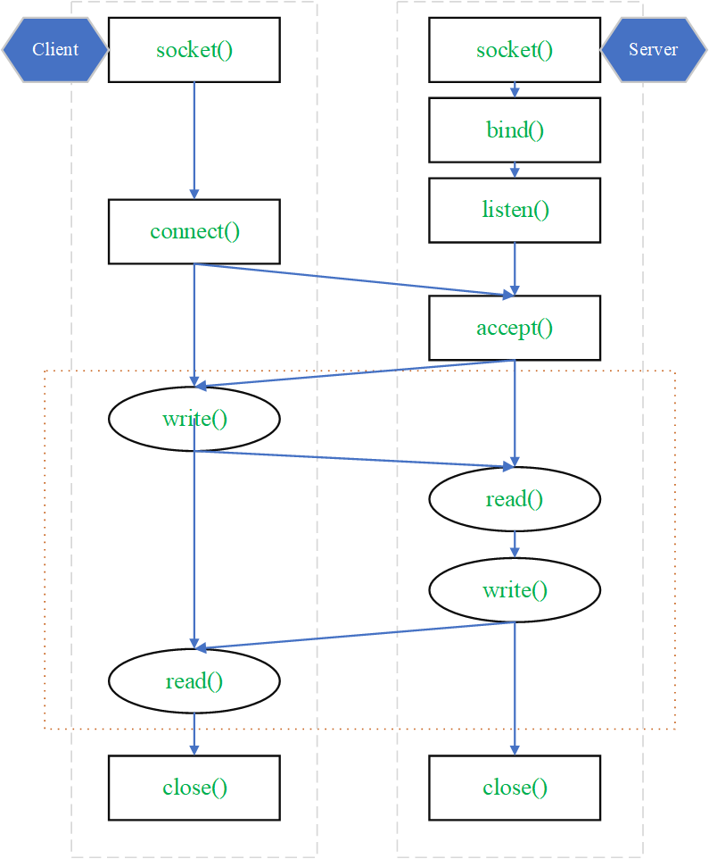
2. Lập trình TCP Socket với Java
Tương tác giữa client socket và server socket qua TCP

Slide 7
2. Lập trình TCP Socket với Java
So sánh UDP và TCP
Giống nhau: đều là các giao thức mạng TCP/IP, có chức năng kết nối các máy lại với nhau và có thể gửi dữ liệu cho nhau….
Khác nhau:
TCP | UDP
Hướng kết nối, Header có kích thước 20 byte (hỗ trợ khôi phục lỗi) | Hướng không kết nối, Header có kích thước 8 byte
Độ tin cậy cao | Độ tin cậy thấp
Gửi dữ liệu dạng luồng byte | Gửi đi Datagram
Không cho phép mất gói tin | Cho phép mất gói tin
Đảm bảo việc truyền dữ liệu | Không đảm bảo việc truyền dữ liệu
Có sắp xếp thứ tự các gói tin | Không sắp xếp thứ tự các gói tin
Tốc độ truyền thấp hơn UDP | Tốc độ truyền cao

Slide 8
3. Thuật toán mã hóa DES
Có 2 loại mã hóa cơ bản bao gồm mã hóa đối xứng và bất đối xứng.
Trong đó mã hóa đối xứng sử dụng một khóa duy nhất được gọi là khóa riêng hoặc khóa bí mật để mã hóa và giải mã thông tin, còn mã hóa bất đối xứng sử dụng hai khóa khác nhau làm khóa chung và khóa riêng.
DES (viết tắt của Data Encryption Standard, hay Tiêu chuẩn Mã hóa Dữ liệu) là mã hóa đối xứng

Slide 9
3. Thuật toán mã hóa DES
Thuật toán DES có những giai đoạn sau:
Quá trình sinh khóa
Quá trình mã hóa
Quá trình giải mã

Slide 10
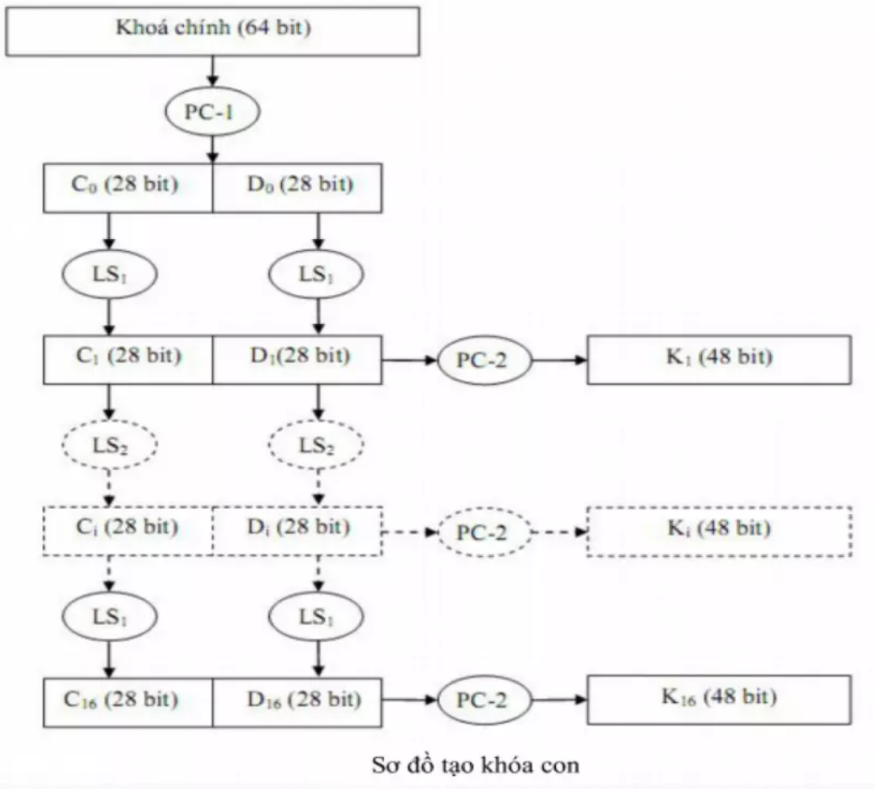
3. Thuật toán mã hóa DES
3.1. Quá trình sinh khóa
Là quá trình từ 1 khóa 64 bit, sinh ra 16 khóa con 48 bit như sơ đồ bên cạnh

Slide 11
3. Thuật toán mã hóa DES
3.1. Quá trình sinh khóa
Từ khóa chính 64 bit qua bảng hoán vị PC-1 còn 56 bit. Rồi tách thành C0 (28 bit) với D0 (28 bit)
Rồi dịch n bit trái C0, D0 (trong hình ký hiệu LS là dịch trái) ta được C1, D1. Rồi cộng C1 với D1 với nhau qua bảng hoán vị PC-2 ta được K1.
Tương tự vậy thêm 15 vòng nữa ta được K2, K3,..., K16.
Ở các lần 1, 2, 9, 16 dịch bit trái là 1 bit. Còn lại ta dịch bit trái là 2 bit.

Slide 12
3. Thuật toán mã hóa DES
3.2. Quá trình mã hóa
Yêu cầu của thuật toán DES là khóa đầu vào 64 bit và bản rõ đầu vào cũng là 64 bit.
Để xử lý bản rõ đầu vào không phải là 64 bit, ta tách ra thành các khối bit nhỏ là 64 bit. Còn khối cuối cùng ta thêm padding vào cho đủ 64 bit. Rồi ta mã hóa từng khối nhỏ 64 bit đó.

Slide 13
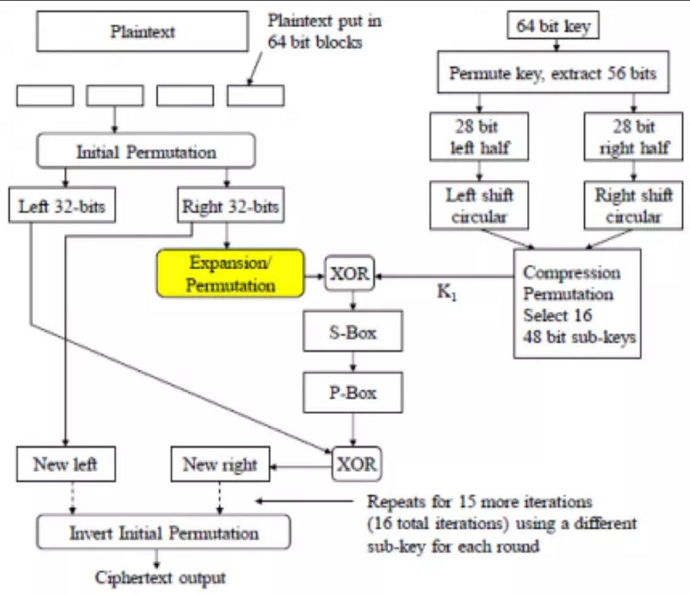
3. Thuật toán mã hóa DES
3.2. Quá trình mã hóa
Từng khối nhỏ 64 bit đó, ta qua bản hoán vị IP (Initial Permutation) ta được 1 khối cũng 64 bit. Ta tách ra làm 2 khối nhỏ 32 bit (Left 32 bit và Right 32 bit) L0, R0.
Qua hàm F ta biến đổi L0, R0 thành L1, R1. (Gọi là 1 vòng)

Slide 14
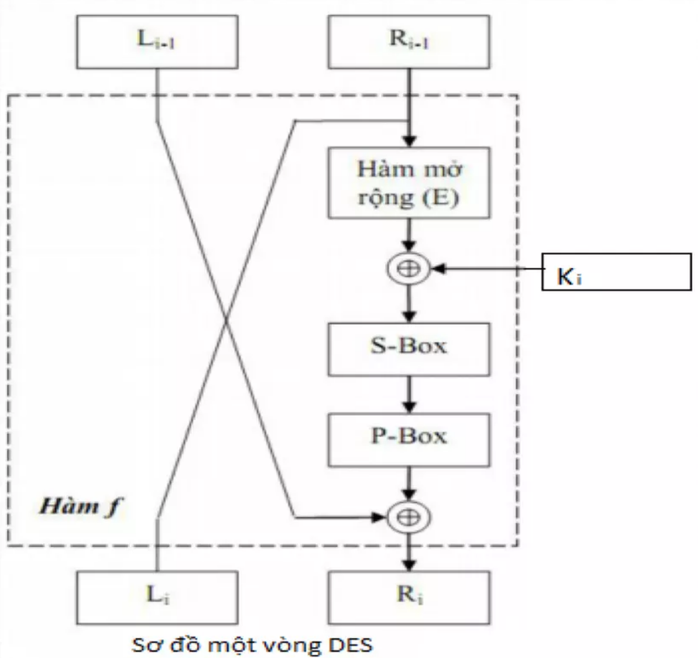
3. Thuật toán mã hóa DES
3.2. Quá trình mã hóa
Tương tự qua thêm 15 vòng nữa đủ 16 vòng ta được L16, R16. Cộng chuỗi L16 với R16 với nhau, rồi qua bảng hoán vị IP-1 (Invert Initial Permutation) ta được bản mã. (Ciphertext output)

Slide 15
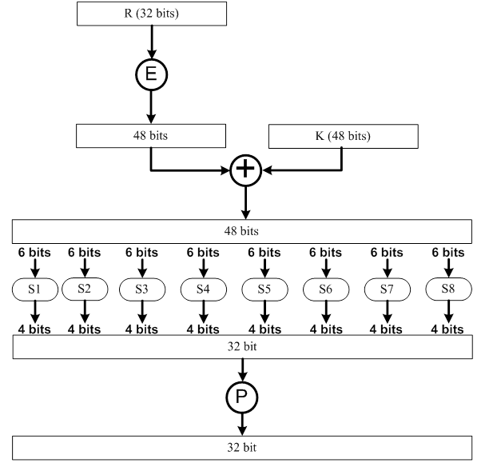
3. Thuật toán mã hóa DES
Chi tiết hàm F
Đầu tiên, 32 bit của đoạn R được đánh số từ 1 đến 32 theo thứ tự từ trái qua phải. Giá trị này sẽ được chuyển đổi thông qua bảng tra E để tạo thành một giá trị 48 bit.

Slide 16
3. Thuật toán mã hóa DES
Chi tiết hàm F
Sau khi tra bảng E, giá trị 48 bit được XOR với 48 bit của khóa vòng (cách tạo ra khóa vòng 48 bit sẽ được trình bày sau).
Kết quả phép XOR được chia làm 8 block được đánh số từ 1 đến 8 theo thứ tự từ trái qua phải, mỗi block 6 bit.
Mỗi block sẽ được biến đổi thông qua các hàm lựa chọn riêng biệt.
Tương ứng với 8 block sẽ có 8 hàm chuyển đổi (selection function) riêng biệt là S1, S2, S3, S4, S5, S6, S7 và S8.

Slide 17
3. Thuật toán mã hóa DES
Chi tiết hàm F
Qua bước chuyển đổi với các hàm lựa chọn S, kết quả thu được là một giá trị 32 bit. Giá trị này được đưa qua một hàm hoán vị P để tạo ra giá trị hàm f.

Slide 18
3. Thuật toán mã hóa DES
3.3. Quá trình giải mã
Quá trình giải mã chính là quá trình mã hóa. Nhưng dùng khóa con theo chiều ngược lại. Tức là khối đầu vào là bản mã hóa, dùng khóa con theo thứ tự ngược lại: K16, K15, ..., K1

Slide 19
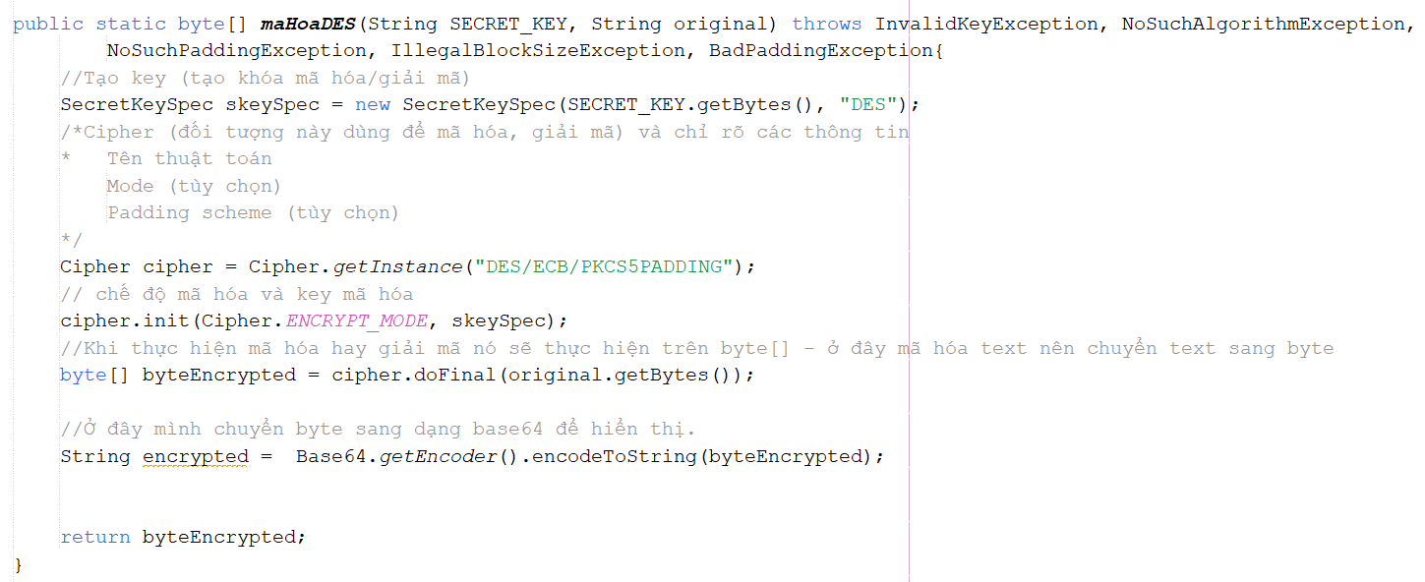
4. Chương trình
4.1. Hàm mã hóa DES
Hàm nhận hai tham số, gồm:
SECRET_KEY: key dùng để mã hóa
orginal: chuỗi muốn thực hiện mã hóa

Slide 20
4. Chương trình
4.1. Hàm mã hóa DES
Đây là lớp khởi tạo khóa bí mật từ mảng byte với tên thuật toán được chỉ định
Tạo một đối tượng Cipher (đối tượng này dùng để mã hóa, giải mã) và chỉ rõ các thông tin:
DES = Data Encryption Standard
ECB = Electronic Codebook mode: là tiêu chuẩn cơ bản nhất của DES. Plaintext (văn bản hay thông tin chưa mã hóa) được chia ra thành mỗi khối 8-byte và mỗi khối 8-byte này được mã hóa, hợp lại tất cả các khối 8-byte mã hóa này thành ciphertext (văn bản hay thông tin được mã hóa) hoàn chỉnh
PKCS5Padding = PKCS #5-style padding

Slide 21
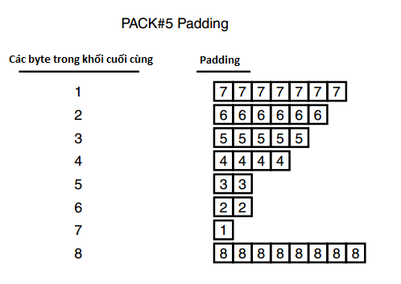
4. Chương trình
4.1. Hàm mã hóa DES
Cách làm việc của PKCS#5 padding như sau:
Nếu n là số các byte cần thêm vào khối cuối cùng, thì giá trị của mỗi byte thêm vào đó là n.
Nếu khối cuối cùng không cần thêm bất kỳ byte nào cả, thì một khối mới 8-byte được tạo ra và giá trị của mỗi byte là 8.

Slide 22
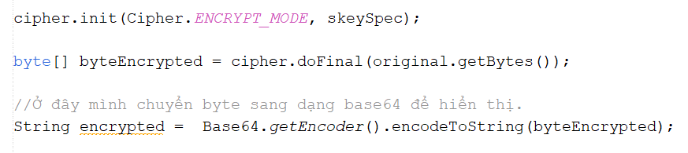
4. Chương trình
4.1. Hàm mã hóa DES
Mật mã được khởi tạo với chế độ ENCRYPT_MODE với key được chỉ định
Khi thực hiện mã hóa hay giải mã nó sẽ thực hiện trên byte[] và trả về byte[]

Slide 23
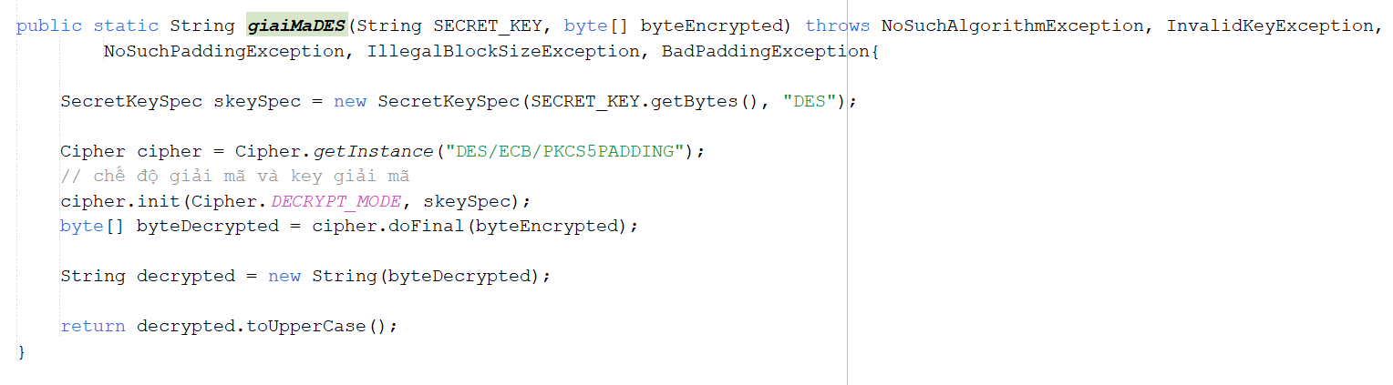
4. Chương trình
4.2. Hàm giải mã DES
Hàm nhận hai tham số, gồm:
SECRET_KEY: key dùng để giải mã
byteEncrypted: mảng byte muốn giải mã

Slide 24
4. Chương trình
4.2. Hàm giải mã DES
Khởi tạo cipher với chế độ DECRYPT_MODE và key chỉ định
Sau khi giải mã thì dùng hàm toUpperCase() để in hoa kết quả

Slide 25
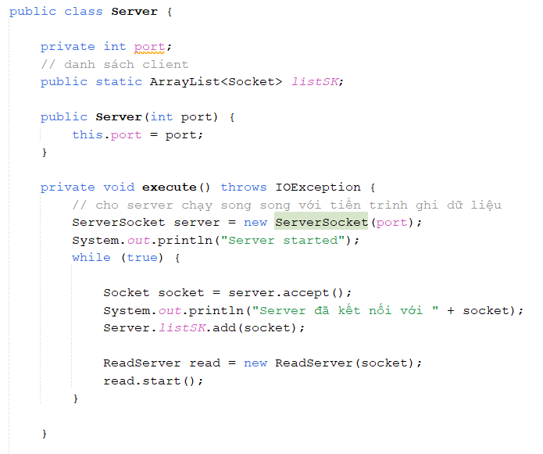
4. Chương trình
4.3. Server
Khi có một client kết nối tới thì sẽ đưa socket đó vào thread để đọc ghi dữ liệu với client

Slide 26
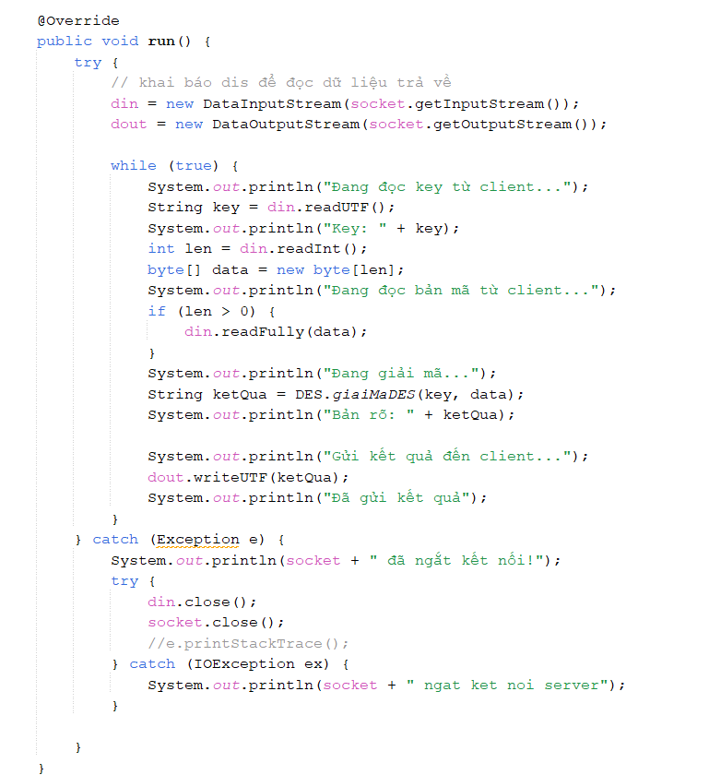
4. Chương trình
4.4. ReadServer
Hàm run() của thread ReadServer sẽ đảm nhiệm việc trao đổi dữ liệu với client
Nhận bản mã và key, sau đó giải mã và trả kết quả về cho client

Slide 27
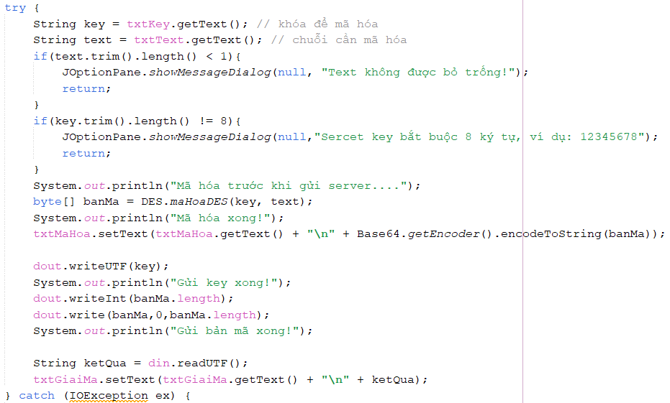
4. Chương trình
4.5. Client
Mã hóa dữ liệu trước khi gửi lên server
Gửi key và bản mã đến server, sau đó nhận về kết quả và hiển thị lên giao diện

Slide 28
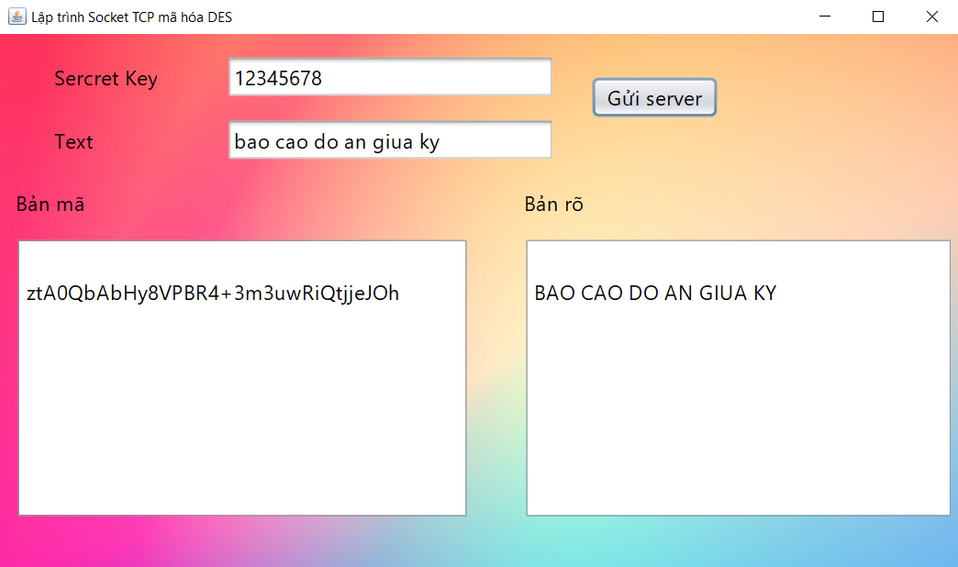
4. Chương trình
4.6. Kết quả

Slide 29
THANK YOU

